Slide 1
РАЗРАБОТКА ОНТОЛОГИИ ПРЕДМЕТНОЙ ОБЛАСТИ С ИСПОЛЬЗОВАНИЕМ ИНСТРУМЕНТАЛЬНЫХ СРЕДСТВ ОНТОЛОГИЧЕСКОГО ПРОЕКТИРОВАНИЯ
Выполнил:
студент группы ДПИ-15
Мартынов В.А.

Slide 2
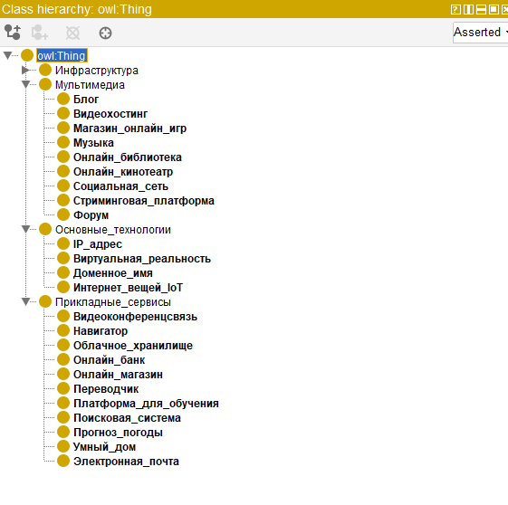
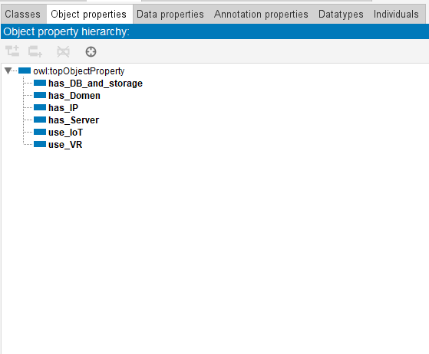
Выбранные классы
Построенные отношения

Slide 3
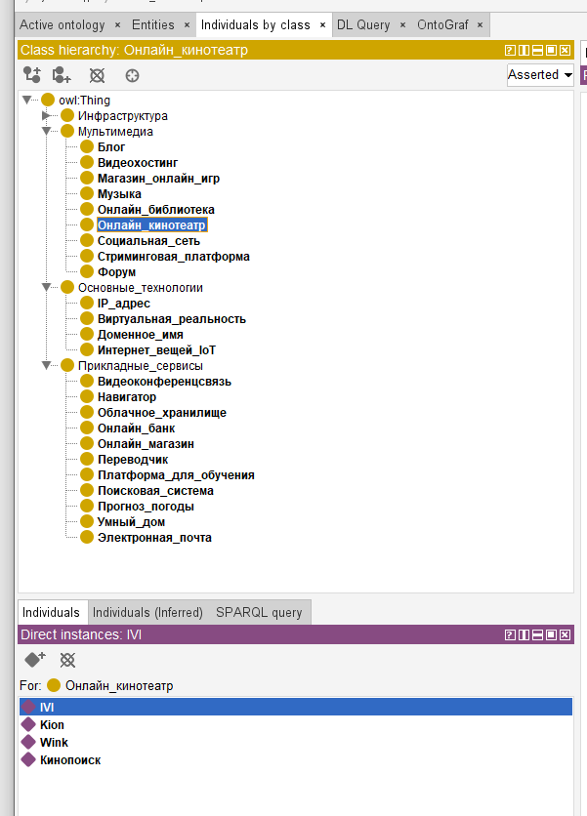
Экземпляры классов

Slide 4
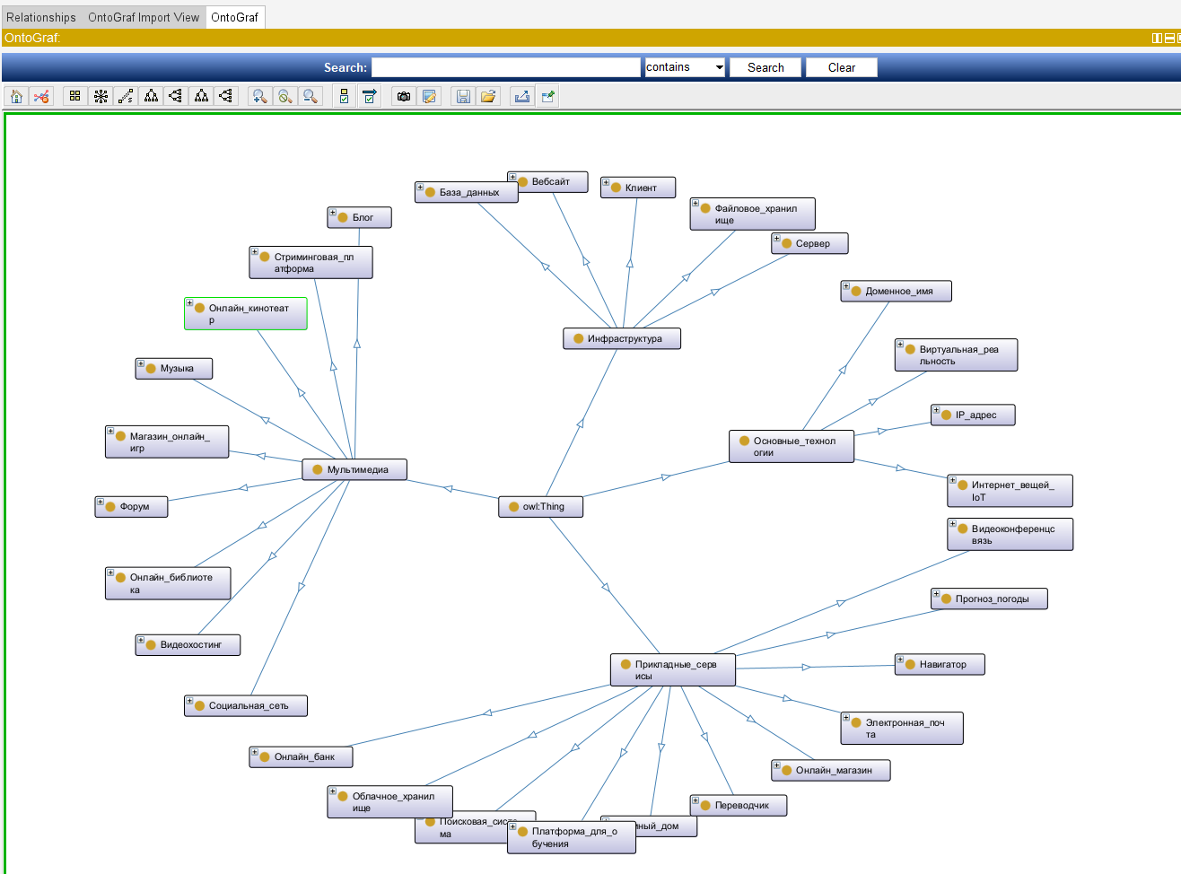
Граф сформированной онтологии

Slide 5
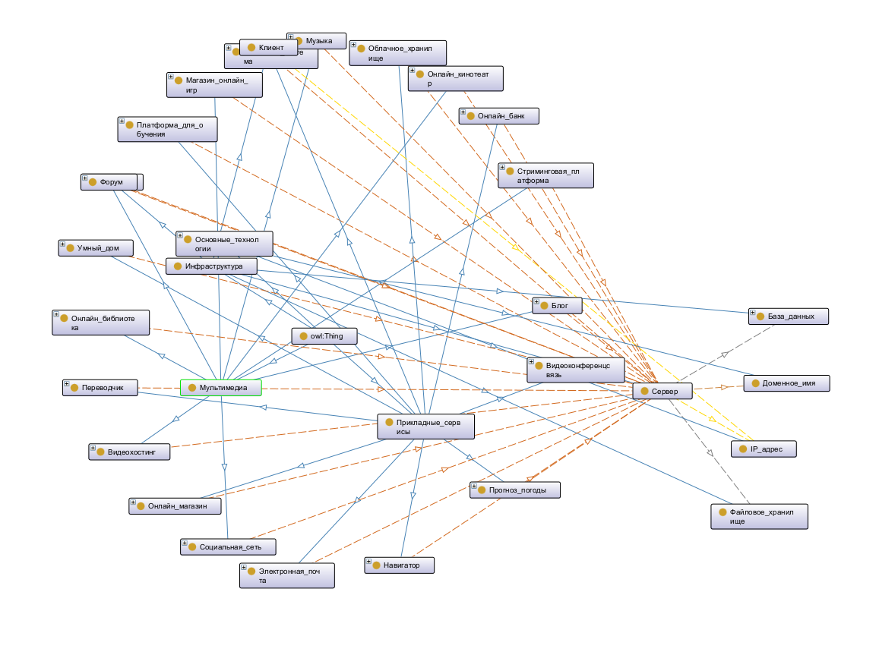
Демонстрация построенных отношений на графе

